Slide 1
Day3 딥러닝을 이용한 자연어 처리 입문
한국과학기술정보연구원
이 홍 석
(hsyi@kisti.re.kr)

Slide 2
목차
텍스트 처리를 위한 CNN 소개
네이버 영화 리뷰 감성분석 실습
RNN에 기반한 기계번역 소개
언어 번역 생성 모델 실습
RNN에 기반한 어텐션 모델 소개
어텐션 모델에 기반한 트랜스포머 소개

Slide 3
Lecture 13 텍스트 처리를 위한 CNN 모델 이해

Slide 4
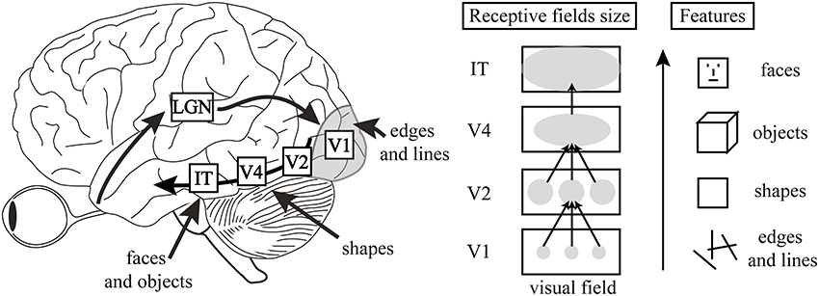
인간의 시각 피질은 계층적 구조로 되어 있다.
딥러닝 모델은 인간의 뇌가 정보를 처리하는 방식을 모방
사람의 시각은 저수준의 특징들을 조합하여 고수준의 특징을 학습한다.
단순한 선이나 모서리와 같은 저수준 특징부터 시작하여
점차적으로 복잡한 형태, 물체, 장면 등을 인식하는 고수준 특징으로 이어지는 계층적인 구조

Slide 5
시각 피질 연구에서 CNN 모델 도출
허벨과 위젤의 발견은 합성곱 신경망(CNN)의 설계에 큰 영향
CNN은 시각 피질의 계층적 구조를 모방하여 이미지를 처리하며
각 층에서 저수준 특징(선, 모서리)에서 고수준 특징(객체)으로 추출하는 방식을 사용함
수용장은 특정 뉴런이 반응하는 시각피질의 공간의 영역을 의미
아래 그림에서 파란색 5개의 원 모양

Slide 6
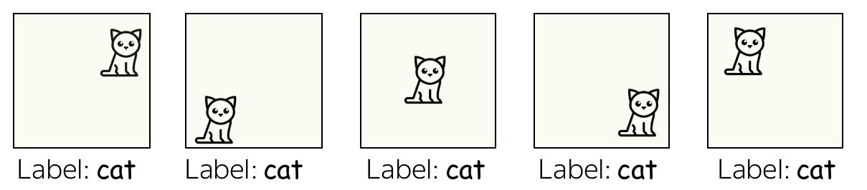
Convolutions for Images and Translation Invariance
이미지에 대한 컨볼루션 모델의 직관을 이해
이미지에서 고양이를 찾으면 이 고양이가 이미지에서 어디에 있는지 신경 쓰지 않는다.
고양이가 어딘가에 있다는 것만 신경쓰면 된다.
translation은 공간의 이동에 대해 이야기하고 있기 때문이고, 중요하지 않기를 원하기 때문에 불변성(invariance)을 말합니다.

Slide 7
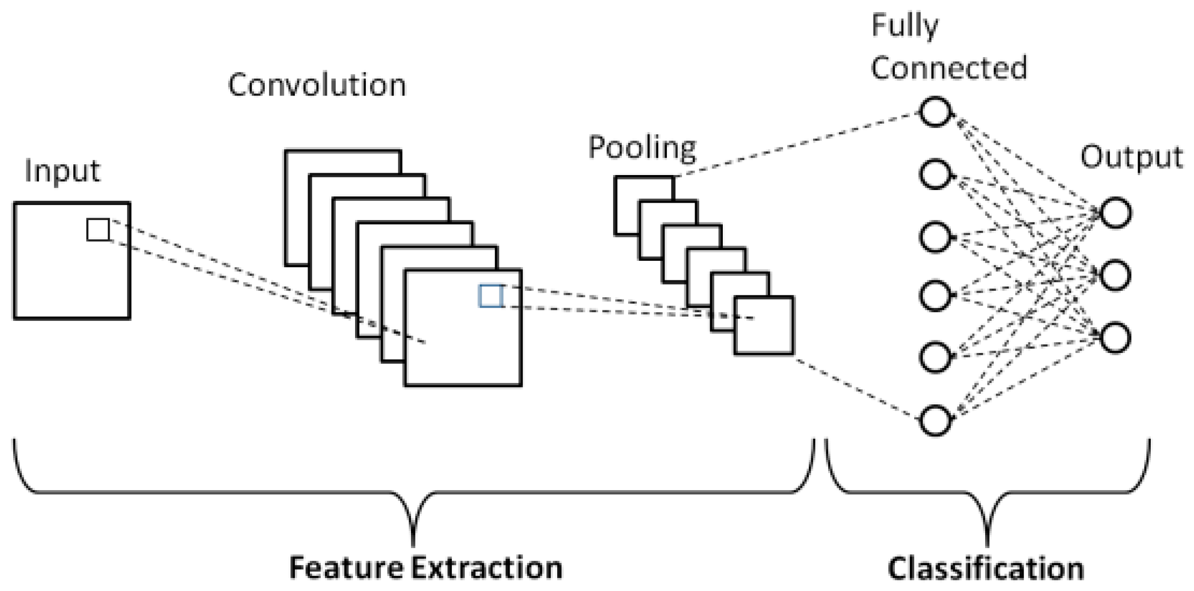
CNN의 작동 방식
Convolutional Layer (합성곱 층)
필터는 이미지의 특정 패턴(예: 모서리, 선 등)을 찾으며, 여러 개의 필터를 사용하여 다양한 종류의 특징을 추출
Pooling Layer (풀링 층)
특징 맵의 크기를 줄여 계산량을 줄이고, 중요한 특징만을 추출하는 층
Fully Connected Layer (완전 연결 층)
추출된 특징들을 바탕으로 최종적인 분류 또는 회귀를 수행하는 층

Slide 8
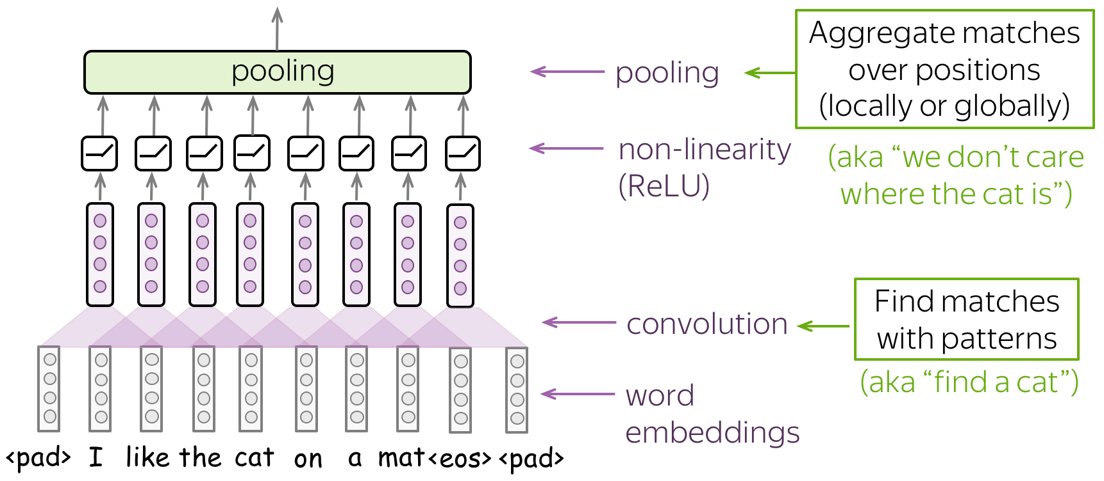
텍스트가 입력일 경우 CNN 모델 구조
텍스트에 대한 일반적인 컨볼루션 모델
컨볼루션 레이어는 단어 임베딩에 적용되며, 그 다음에는 비선형성(보통 ReLU)이 있다.
그 다음 풀링 작업이 뒤따른다.

Slide 9
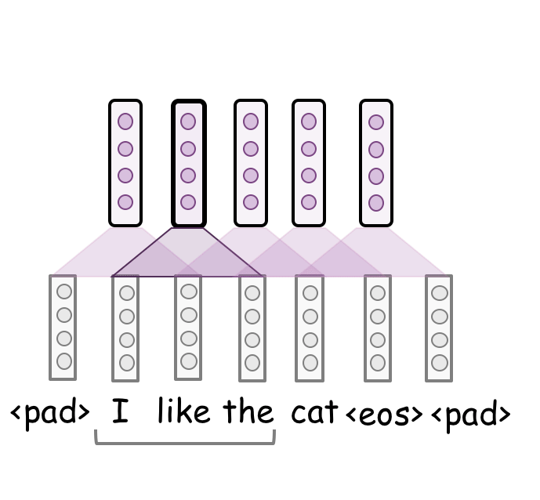
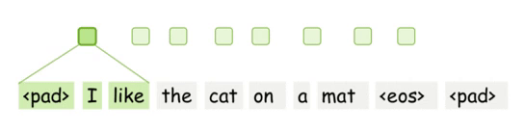
Convolution
이미지는 2차원(너비와 높이)을 가지므로 컨볼루션(convolution)은 2차원입니다.
하단은 입력 이미지이고 상단은 필터 출력입니다.
텍스트는 한 차원만 있어서, 텍스트 컨볼루션(convolution)은 1차원입니다
1차원 텍스트의 합성곱

Slide 10
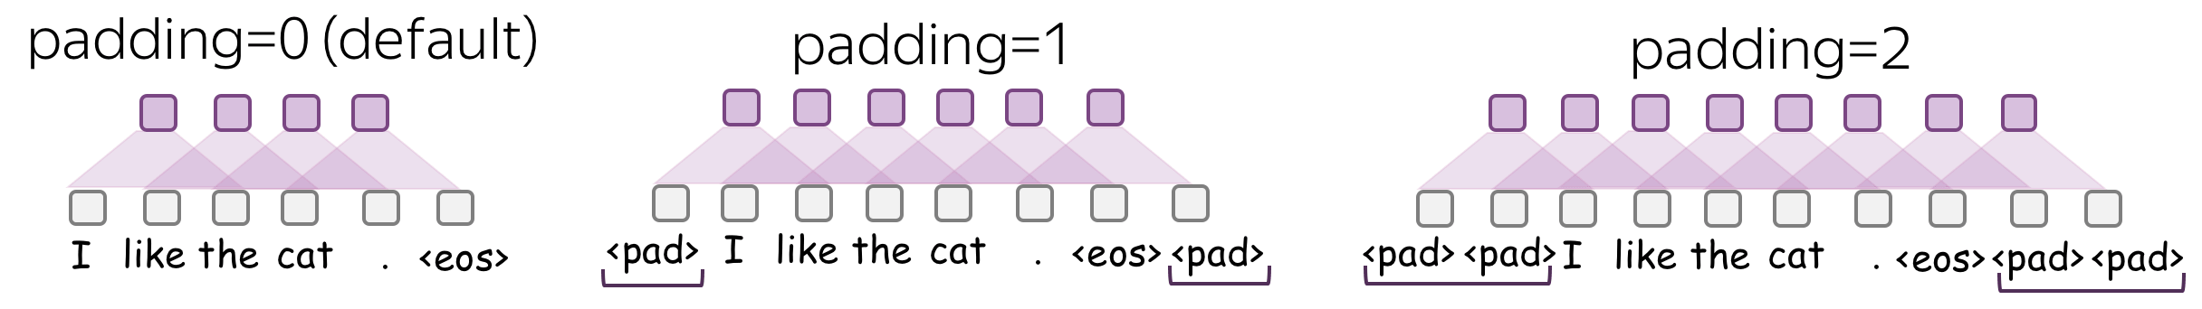
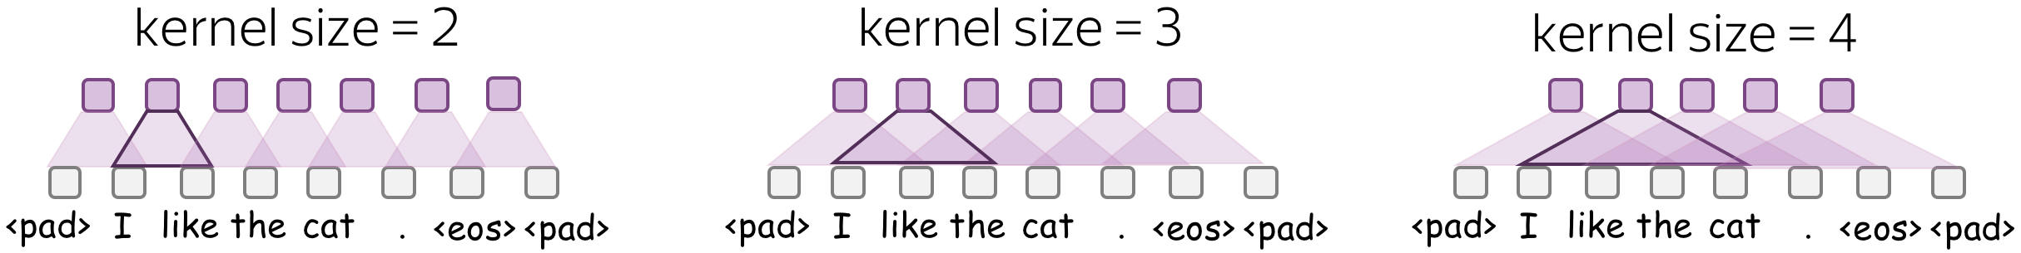
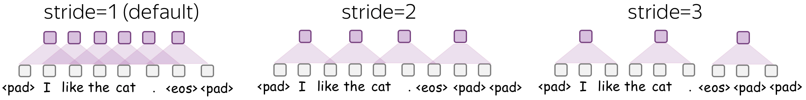
Parameters: Kernel size, Stride, Padding
Kernel size: How far to look
커널 크기는 컨볼루션이 각 단계에서 보는 입력 요소(토큰)의 수입니다.
Stride: How much move a filter at each step
Stride는 각 단계에서 필터를 이동하는 정도를 알려줍니다.
Padding: Add zero vectors to both sides
패딩은 입력의 양쪽에 0 벡터를 추가합니다.

Slide 11
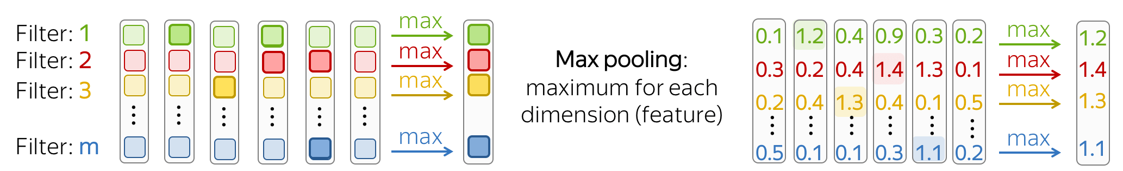
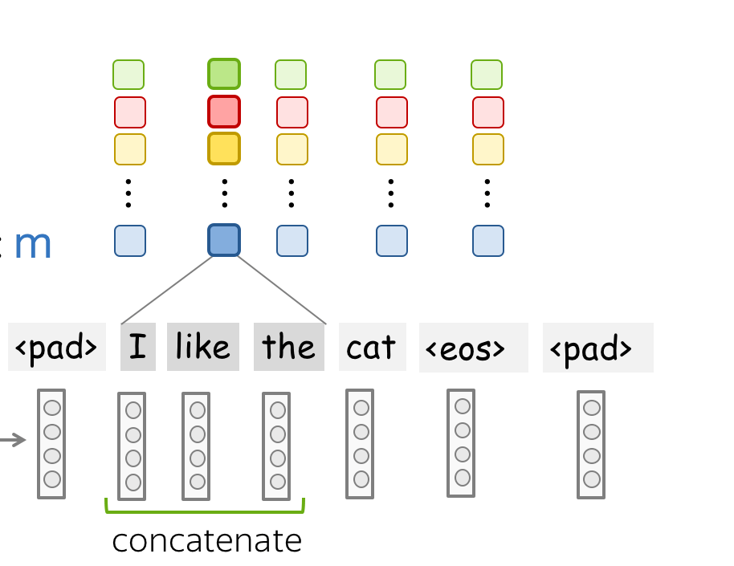
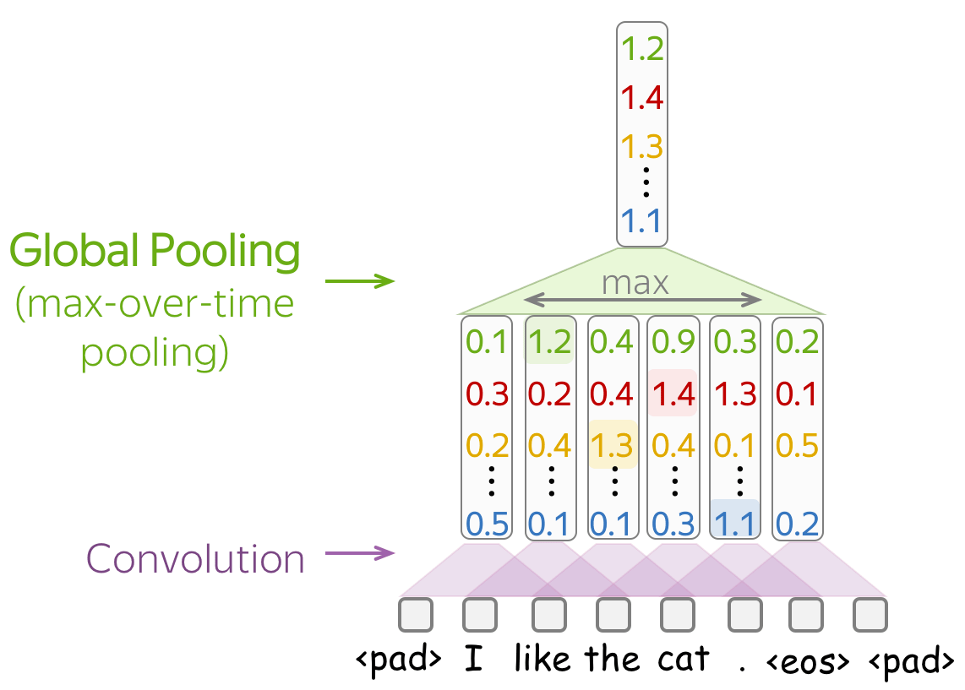
Parameters: 필터 개수
맥스풀링
직관적으로, 컨볼루션의 각 필터는 특징을 추출합니다
하나의 필터는 단일 특징(feature)을 추출
풀링 레이어는 입력 차원을 줄이는 데 사용된다
가장 널리 사용되는 것은 최대 풀링(max-pooling)입니다.
m개 필터에서 여러 특징을 추출
전체 입력에 대해 수행된 것.

Slide 12
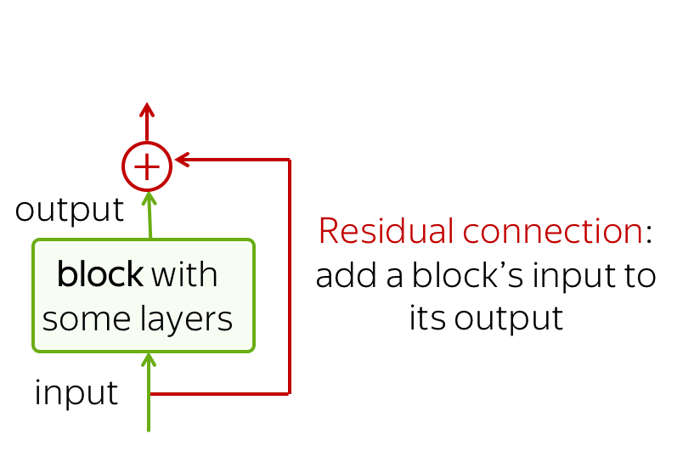
Residual Connections
잔차연결(Residual conntions)은 더 긴 컨텍스트를 처리하려면 많은 레이어가 필요합니다.

Slide 13
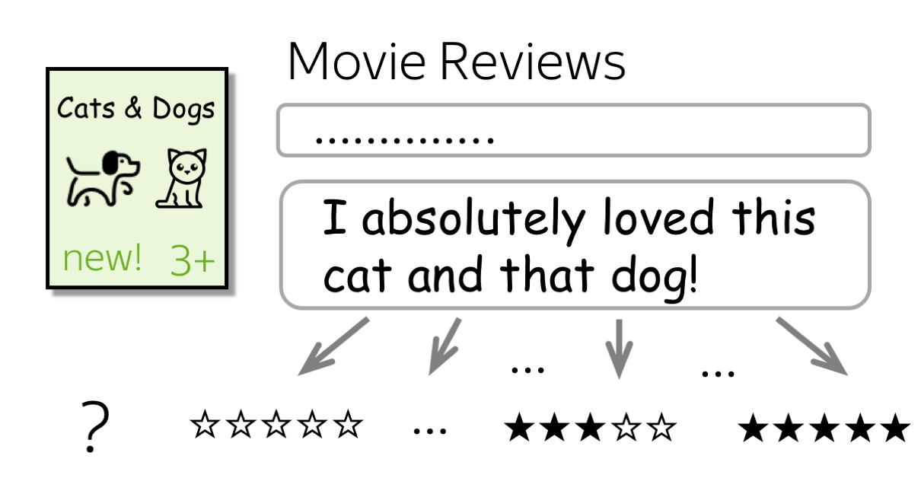
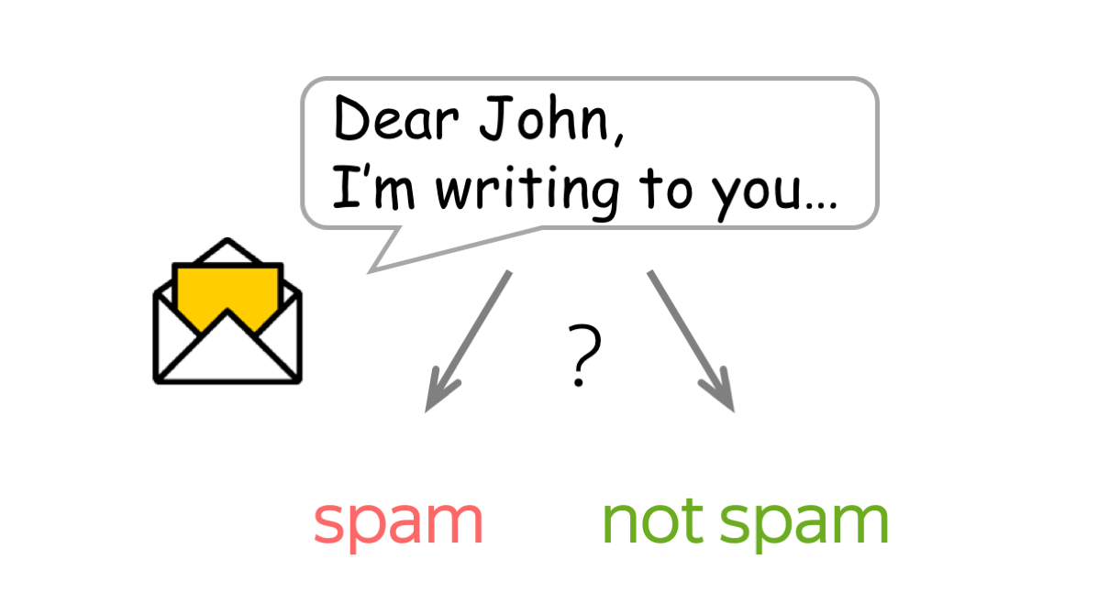
CNN 모델을 이용한 텍스트 분류 전략
다양한 길이의 입력에 대해 고정 크기 벡터를 생성할 수 있는 모델이 필요하다.
따라서 텍스트를 단일 벡터로 나타내는 컨볼루션 모델을 구성을 위해 global-over-time pooling 사용이 핵심이다.

Slide 14
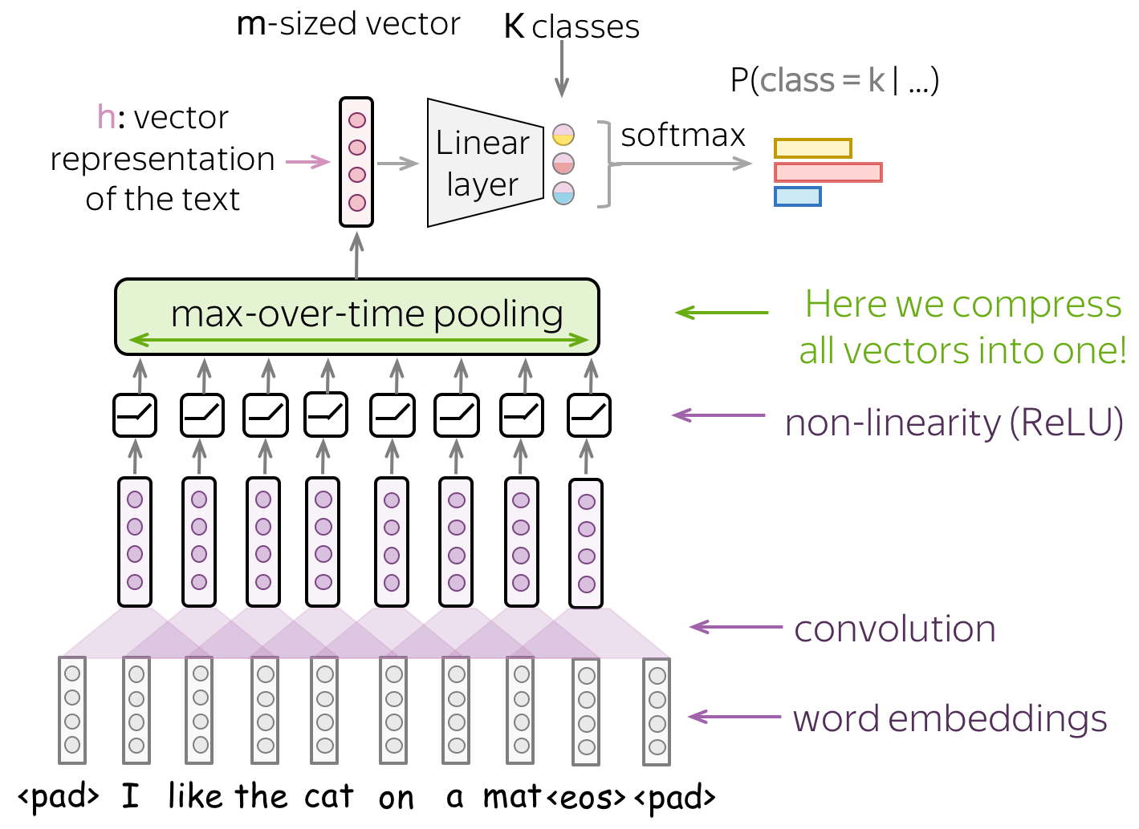
분류 모델의 분류기(classifier)
다양한 길이의 입력에 대해 고정 크기 벡터를 생성할 수 있는 모델이 필요하다.
따라서 텍스트를 단일 벡터로 나타내는 컨볼루션 모델을 구성을 위해 global-over-time pooling 사용이 핵심이다.
분류기는 텍스트의 특징 표현이 주어지면 클래스 확률을 할당한다.
임베딩 및 패딩으로
고정크기 벡터 생성

Slide 15
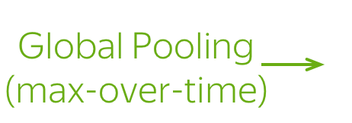
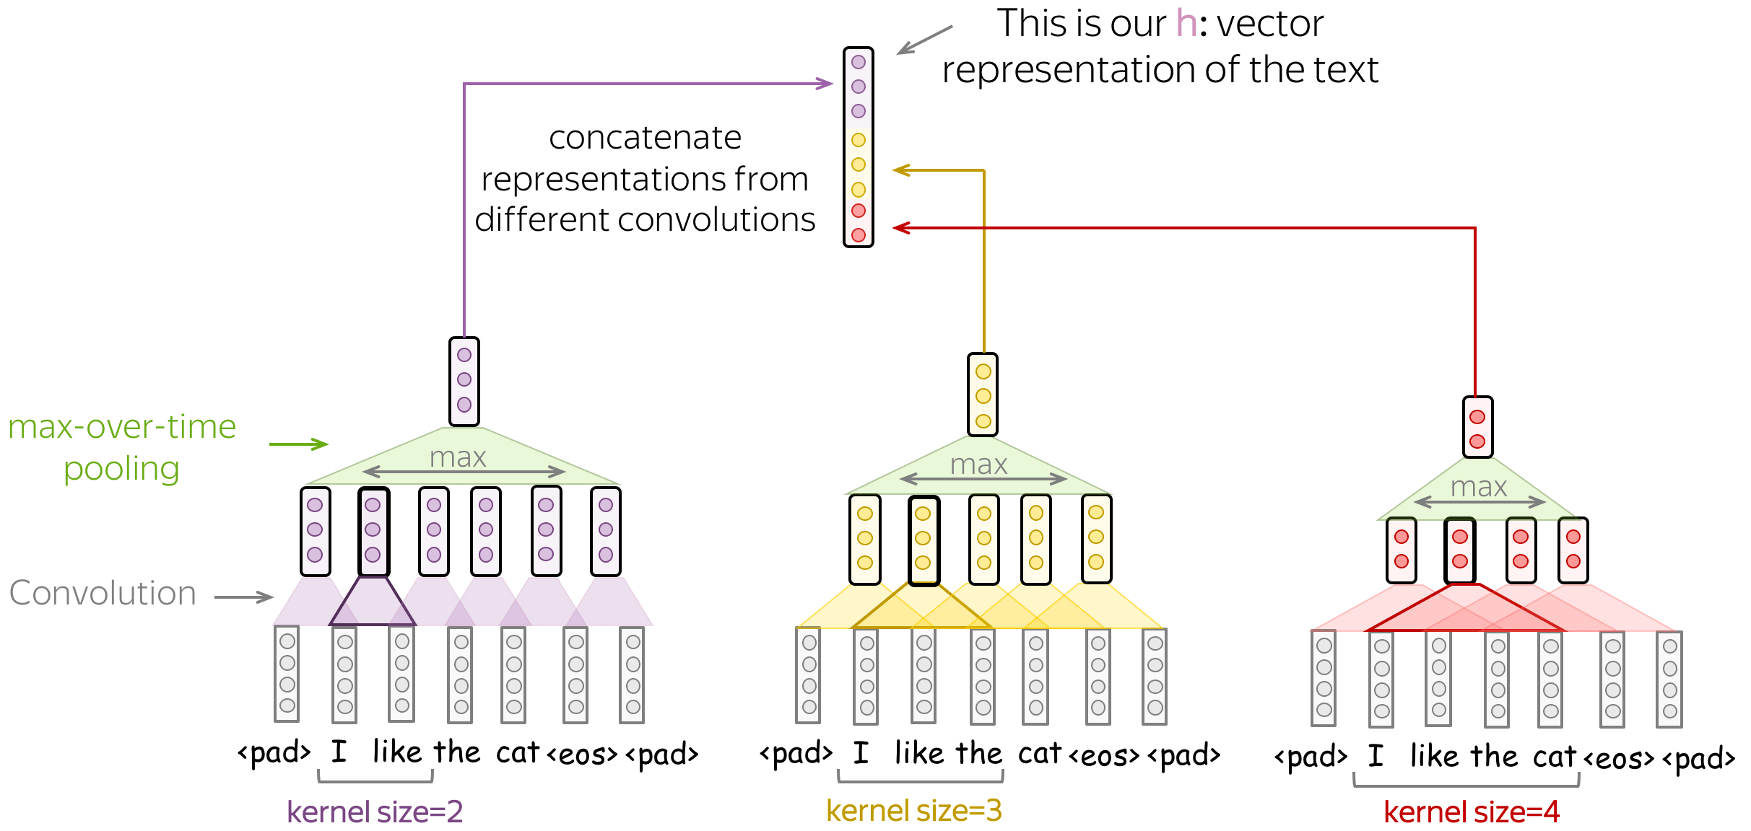
CNN 모델을 이용한 텍스트 분류 전략
여러 convolution+pooling 블록을 서로 쌓을수 있다.
커널 크기가 다른 여러 컨볼루션을 사용은 글로벌 풀링(global pooling)을 추가한다.
마지막 단계에서는 단일 고정 크기 벡터를 가져와야 합니다.
이를 위해서는 글로벌 풀링(global pooling)이 필요합니다
마지막은 항상 global pooling으로
단일 벡터를 만든다.

Slide 16
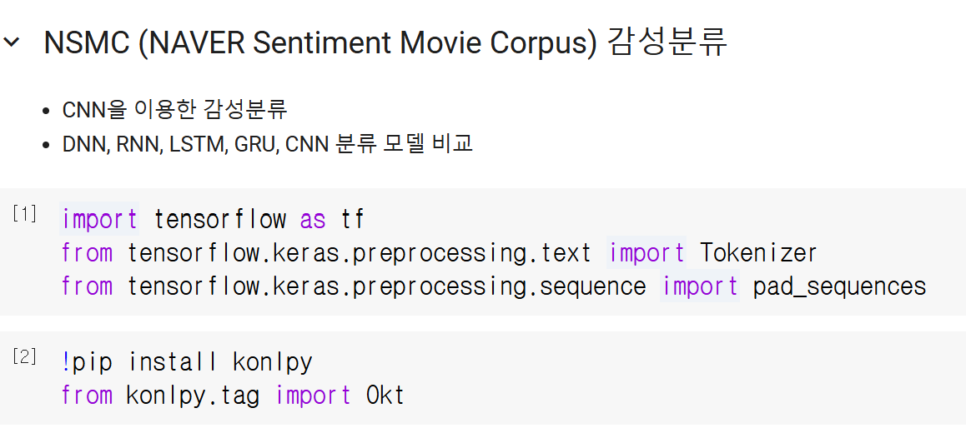
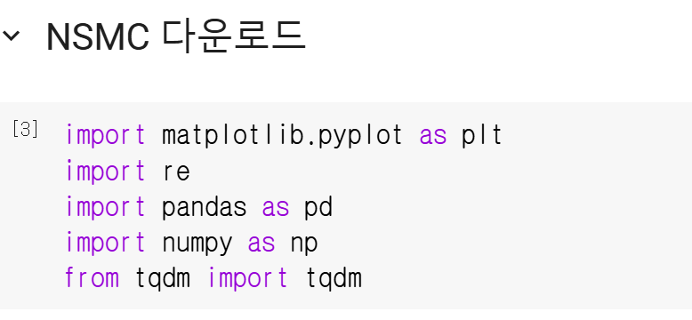
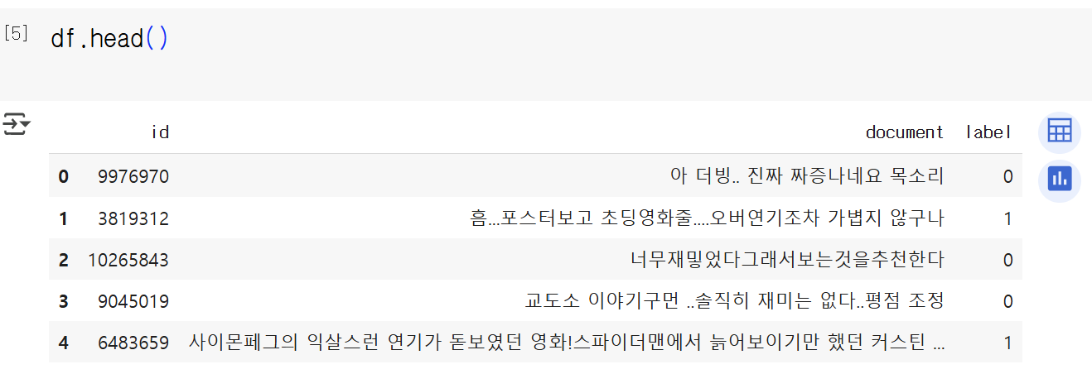
NSMC 감성분류 : 딥러닝 모델 성능 비교

Slide 17
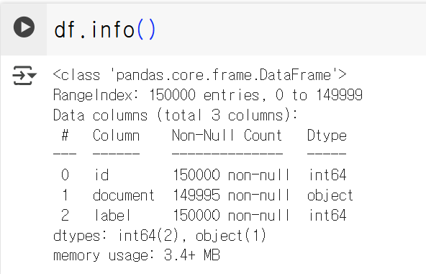
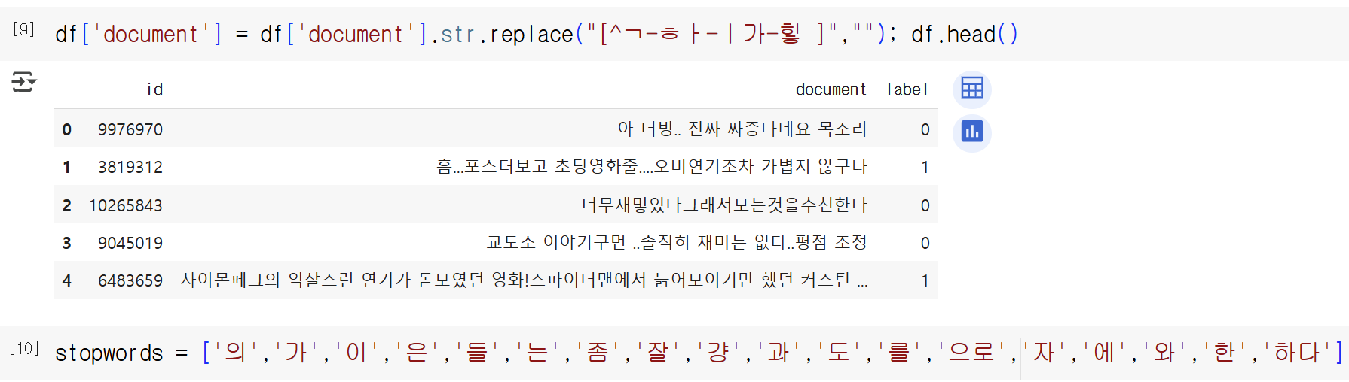
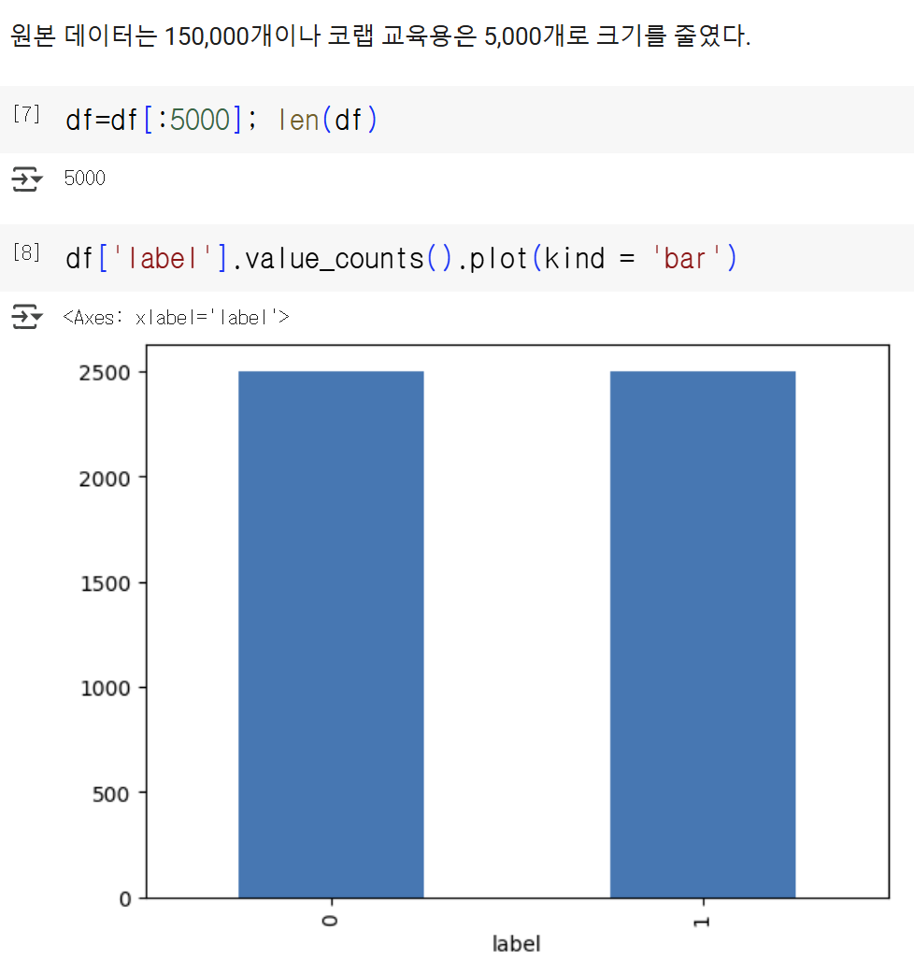
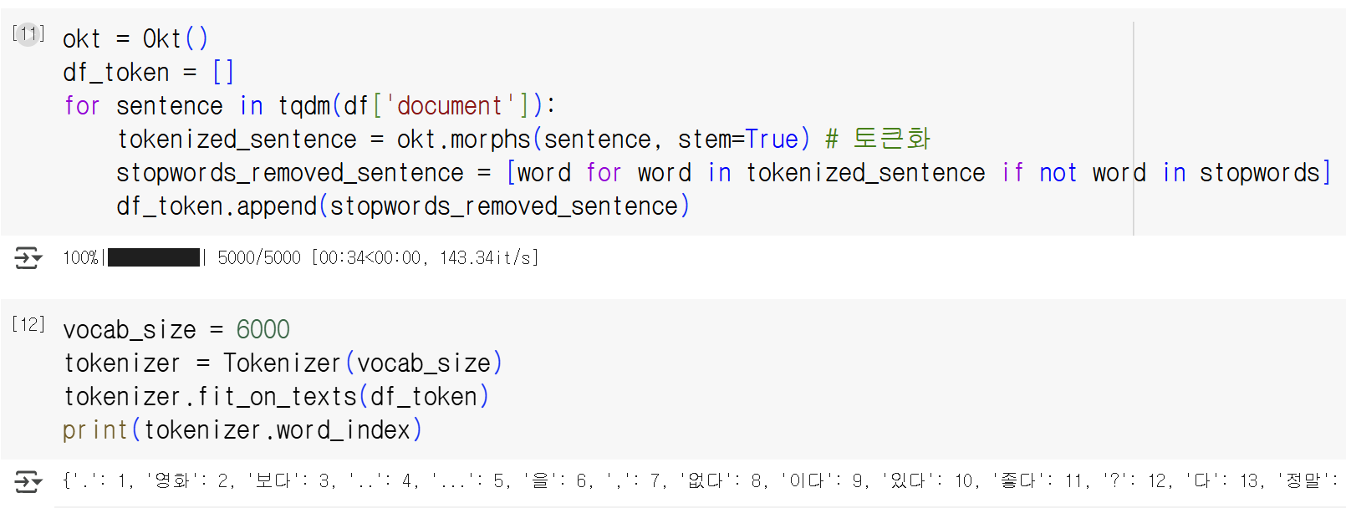
한글 형태소 Okt로 전처리 및 불용어 제거

Slide 18
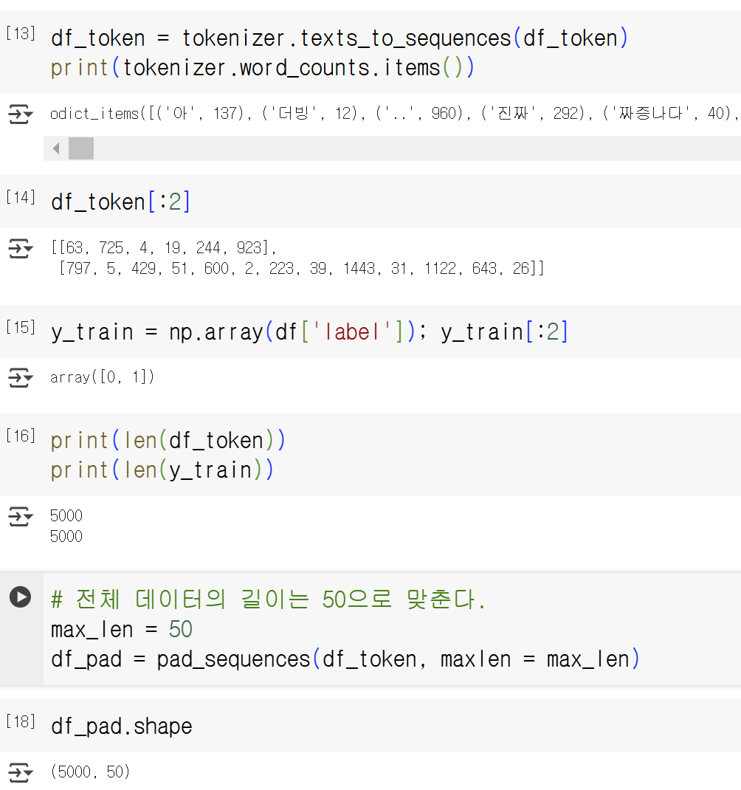
케라스를 이용한 토큰화와 패딩
Okt() 형태소로 토큰화
단어를 정수로 토큰화!
문장(샘플) 개수: 5,000개
-- 자연어 전처리 --
단어 개수 : 6,000개
1개 문장을 패딩: 50 개
각 단어를 임베딩: 100 개
[('아', 137),
('더빙', 12),
('..', 960),
('진짜', 292),
('짜증나다', 40),
('목소리', 9),
('흠', 11),
('...', 779),
('포스터', 22),
('보고', 158),
('초딩', 15),
('영화', 1685),
('줄', 43),
('....', 184),
('오버', 5),
('연기', 213),
('조차', 7),
('가볍다', 14),
('않다', 231),
('너', 26),
('무재', 5),
그래서 1개의 리뷰는 2차원 배열로 표시됨.
특성(리뷰): 50x100
라벨(0/1) : 1개

Slide 19
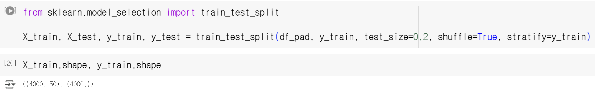
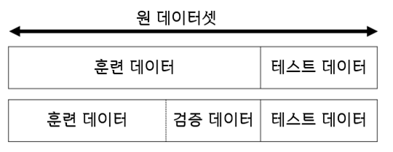
훈련/테스트 데이터 나누기
코랩용 작은 데이터 크기 = 5,000개
X_train = 4,000개
y_train = 4,000개
X_test = 1,000개
y_test = 1,000개
X_train은 모델 훈련과정에서 다시 8:2로 나눌 예정임

Slide 20
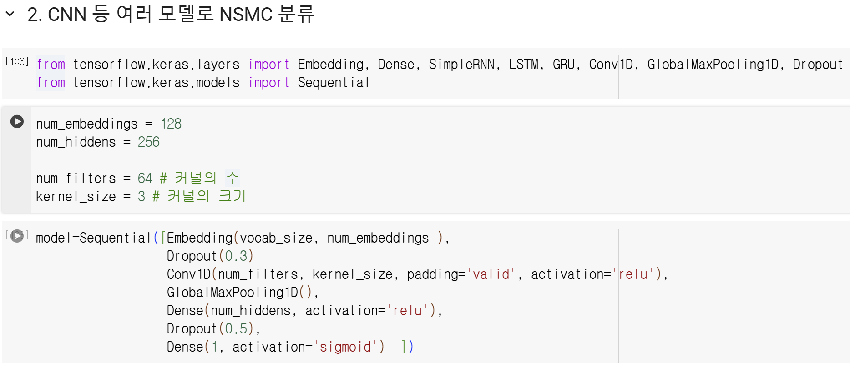
CNN 베이스라인 모델 만들기
1D CNN 합성곱 및 풀링관련 파라미터 설정하자.
num_hiddens – Dense() 층 출력 뉴런 개수
num_filters : 합성곱 커널 개수
kernel_size : 3은 1차원 커널사이즈, 즉 3x128
Dropout(0.3)은 임베딩이후 출력되는 개수의 과적합 방지
Dropout(0.5)는 Dense() 뉴런이 많을 경우 과적합 방지용으로
이진분류(긍정/부정) 문제로 마지막 Dense(1)을 사용하며, 활성함수는 시그모이드임.

Slide 21
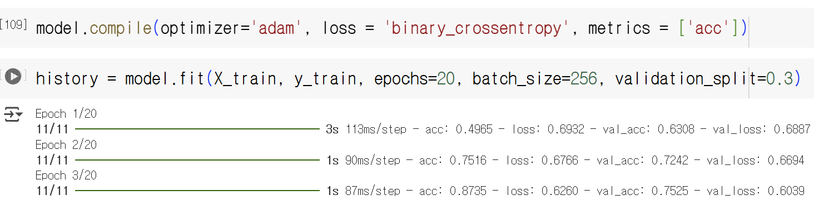
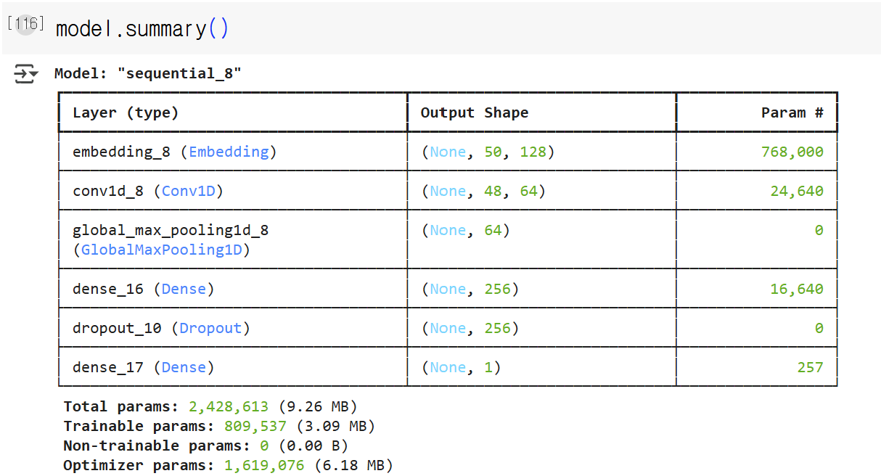
모델 컴파일과 훈련과정

Slide 22
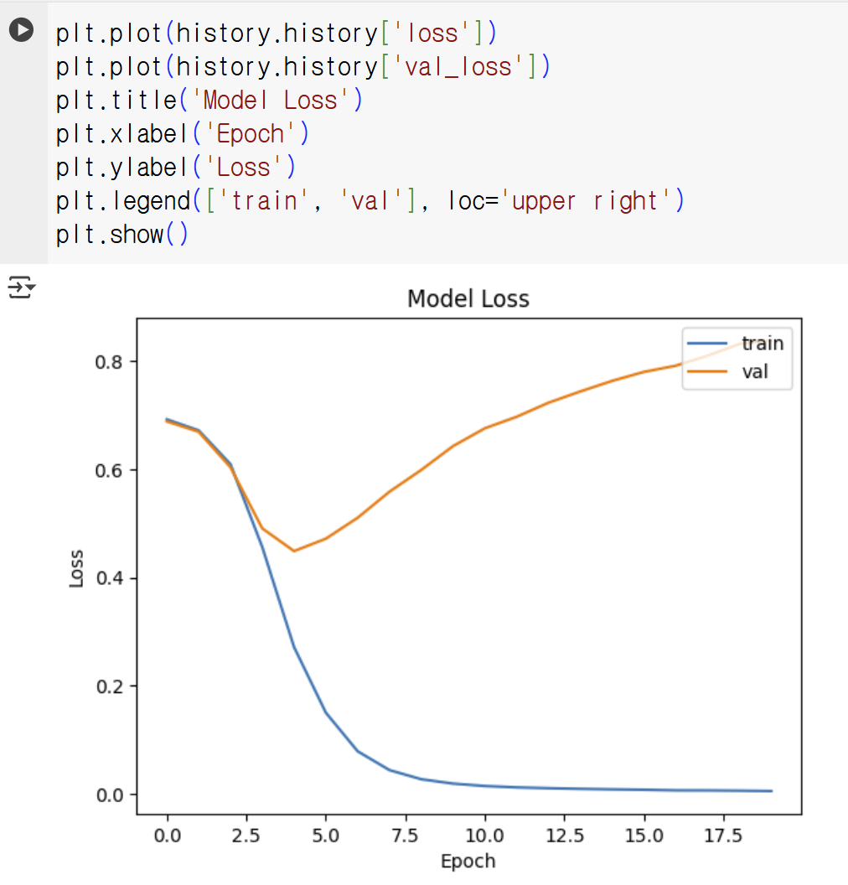
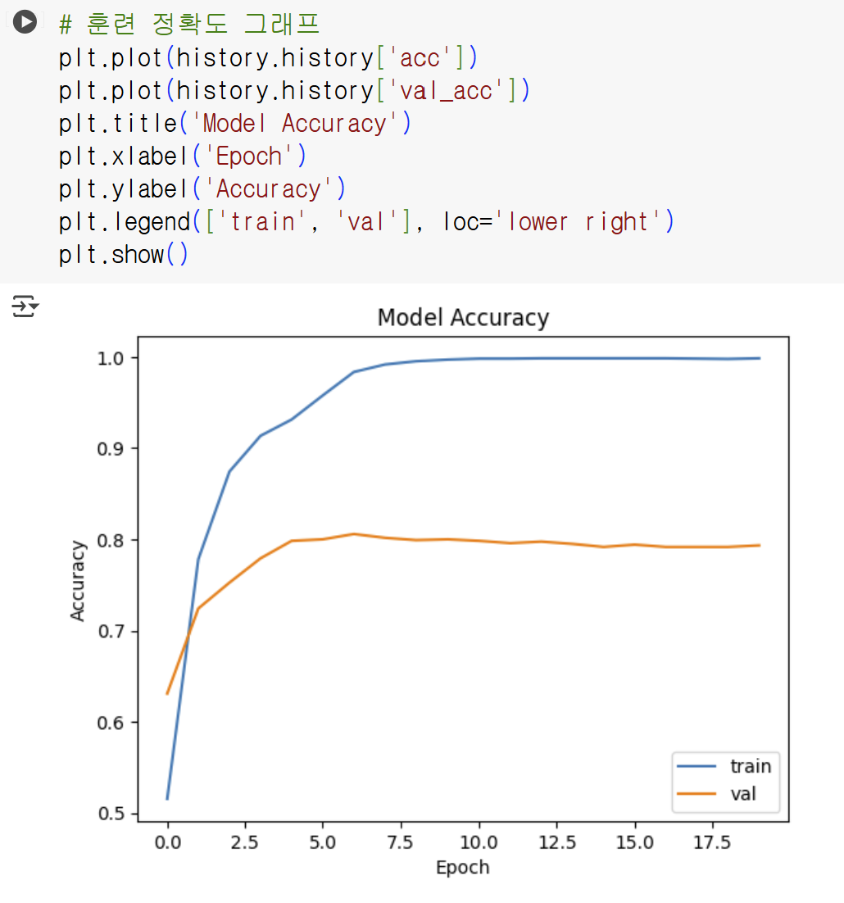
훈려과정의 손실함수와 분류정확도
훈련과 검증 데이터의 정확도 차이가 매우 크다. 과적합이 발생함
검증 손실이 epoch 5 근처에서 업턴이 발생. 과적합 학습이 의심된다.

Slide 23
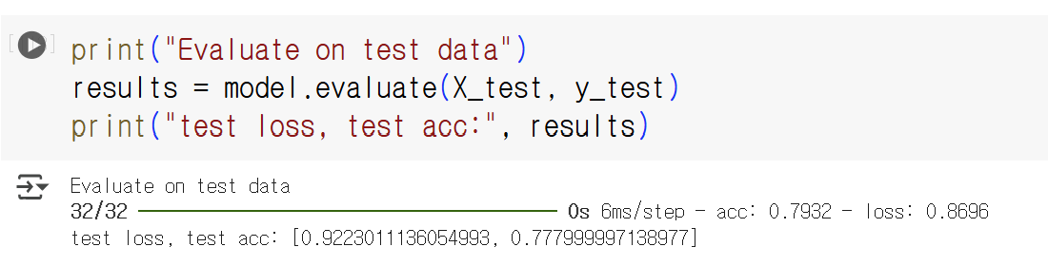
베이스라인 CNN 모델로 NSMC 감성분류 결과를 해석
테스트 데이터로 모델을 평가해보면, 테스트 정확도는 77.8% 정도를 얻는다.
이 수치는 검증 데이터의 경우과 비슷한 75~80% 정도의 정확도이다. 모델이 과적합이 있을 가능성이 매우 크므로, 이 베이스라인 결과를 최적화 할 필요가 있다.
해결책은 있다. 고급 교육 및 연구 과정에서는 AutoML 등 Hyperparamenter Optimization 기법을 적용할 필요가 있다.
하지만, 초급 교유과정에서는 경험적으로 여러 번 시도를 해서 좋은 결과를 얻는 전략을 사용해 보자.
(Random Search)

Slide 24
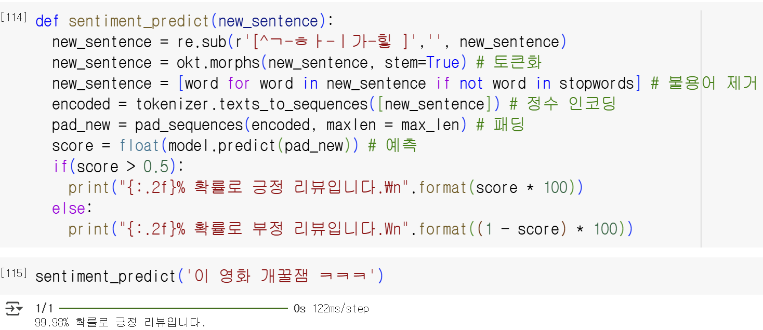
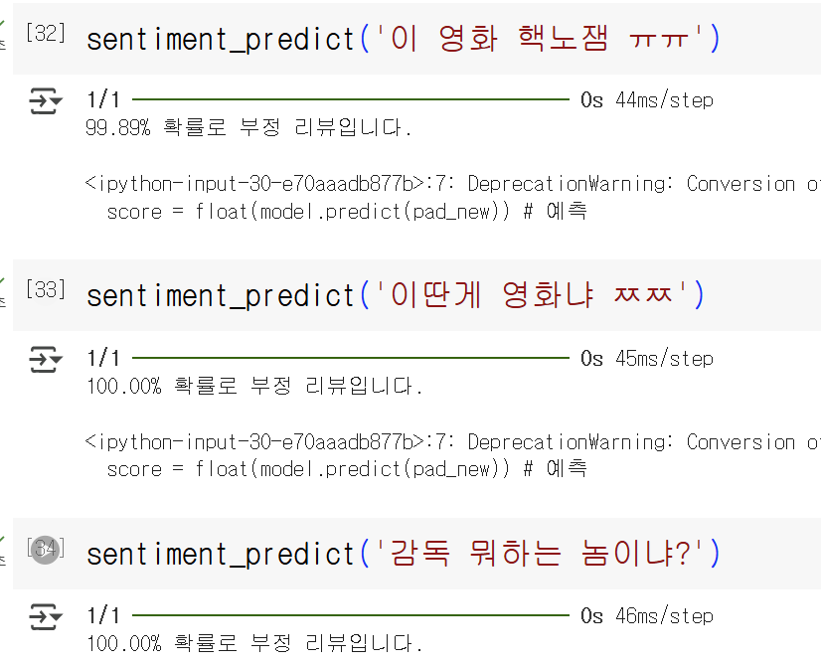
CNN 모델을 이용하여 감성 분류 : 예측해보기

Slide 25
Lecture 14 IMDB 영화 리뷰 감성 분류(실습)

Slide 26

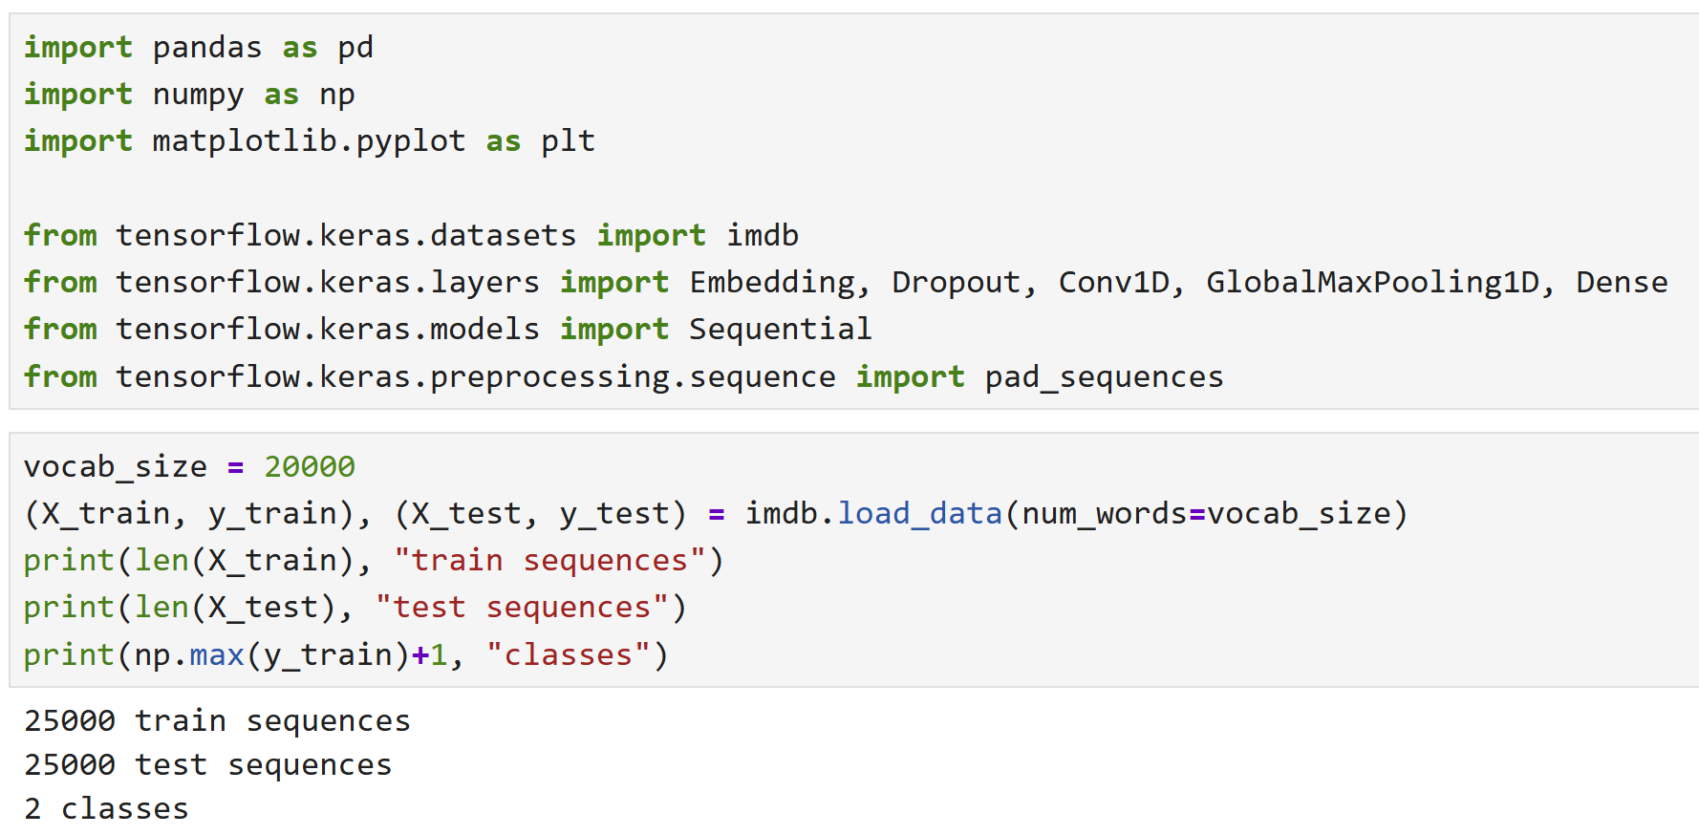
IMDB 데이터 로드
IMBD는 영화 리뷰 감성분류 데이터로 긍정과 부정 2개의 라벨이 있다.
훈련은 25,000개 리뷰 문장이 있다. 각 문장은 서로 다른 길이를 가지고 있다.
케라스에서는 정수 인코딩까지 진행된 IMDB 데이터를 제공하고 있다.
정수인코딩을 위한 리뷰 단어 개수는 20,000개

Slide 27
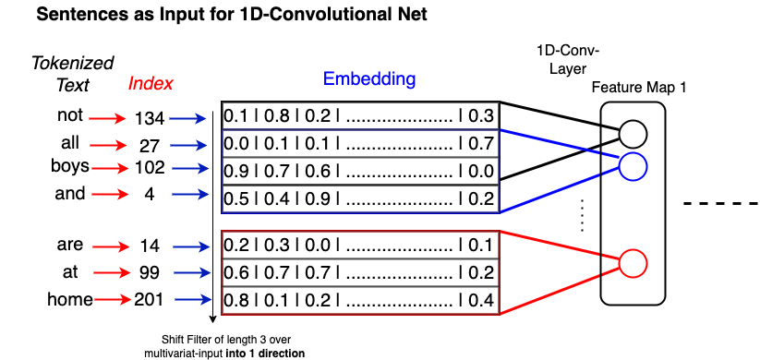
IMDB 데이터 전처리 및 CNN 모델

Slide 28
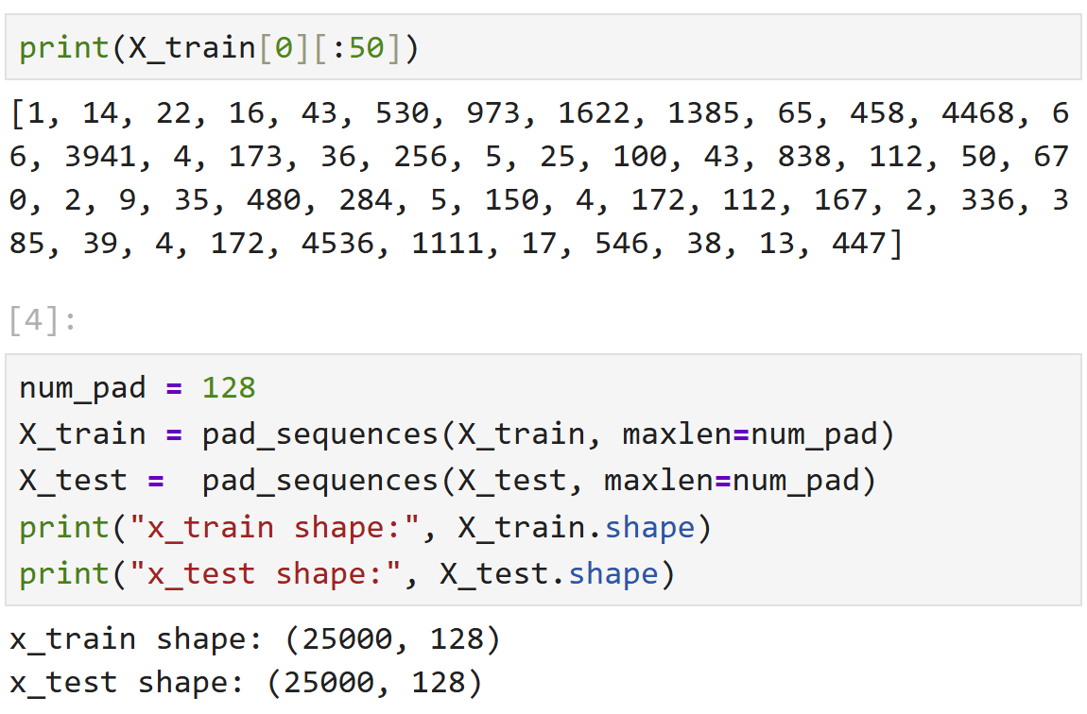
IMDB 전처리 및 패딩

Slide 29
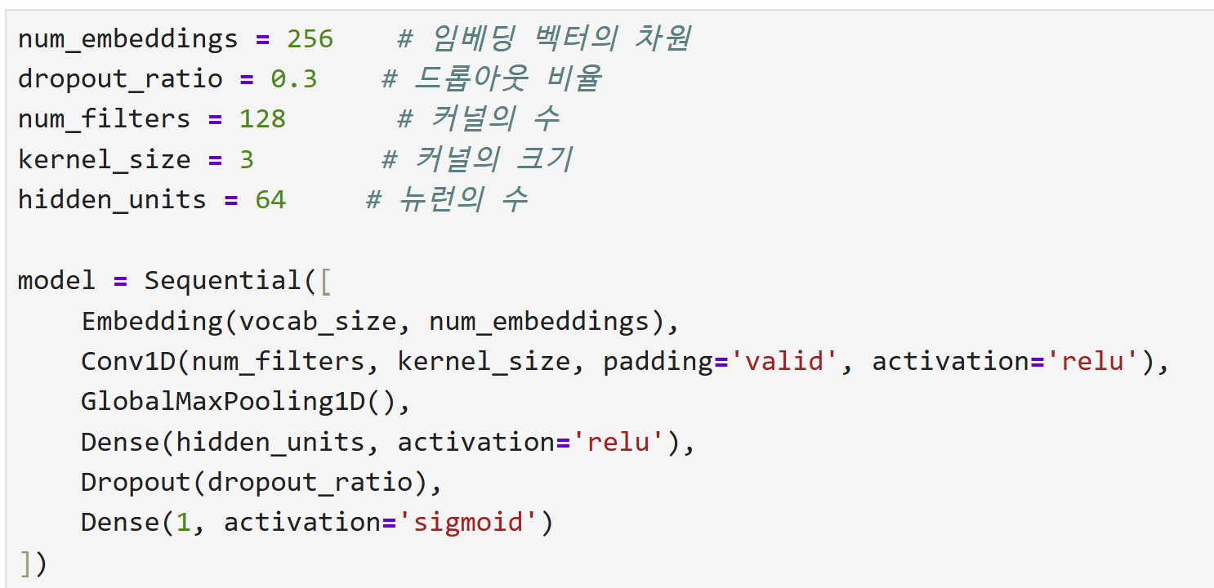
CNN 모델

Slide 30
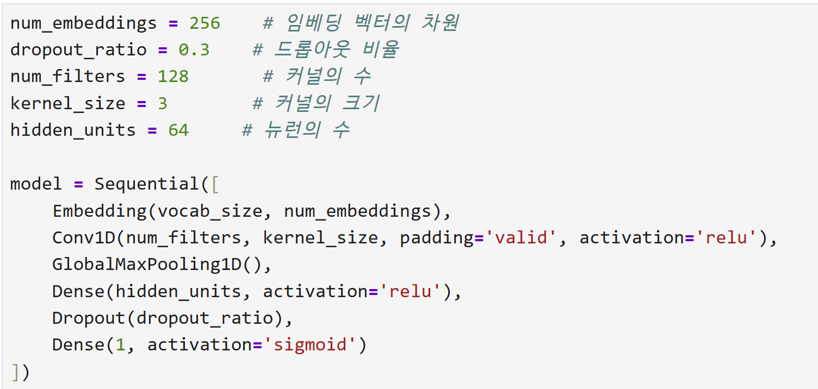
1차원 CNN 모델

Slide 31
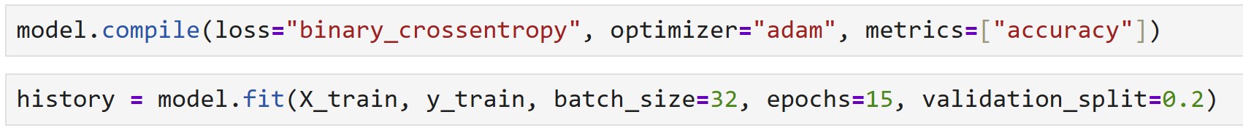
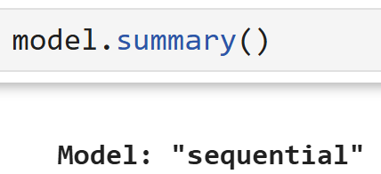
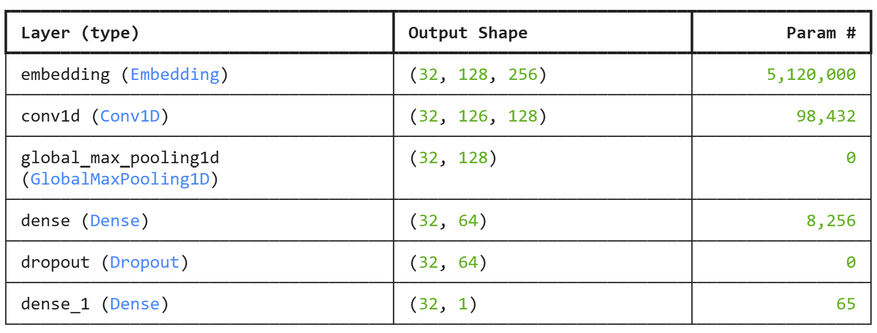
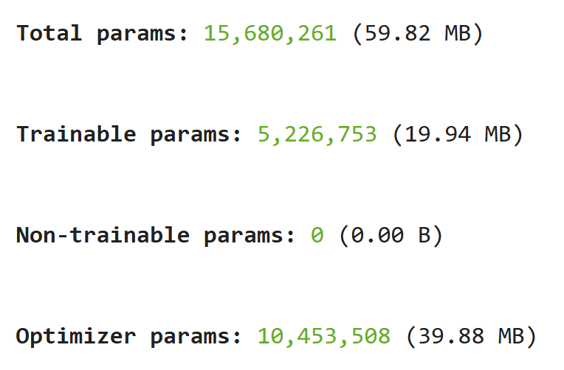
모델 컴파일, 모델 훈련 fit()

Slide 32
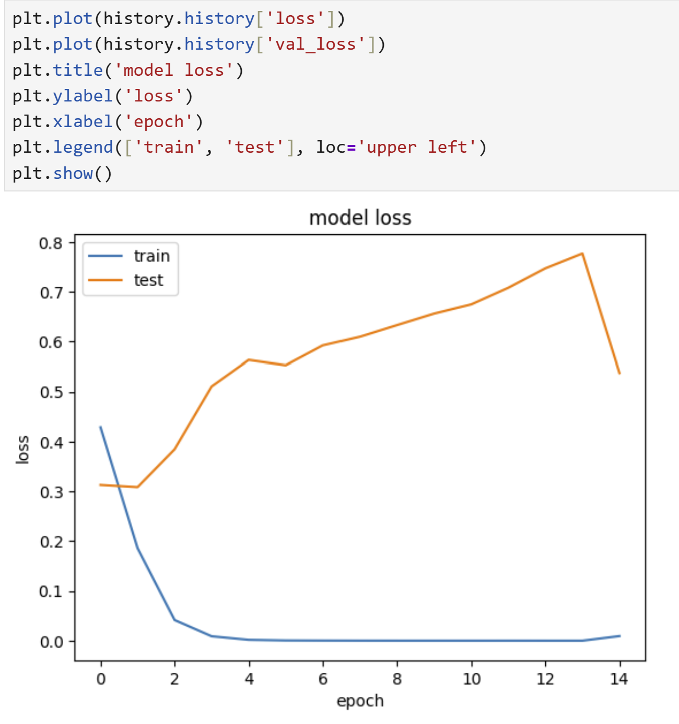
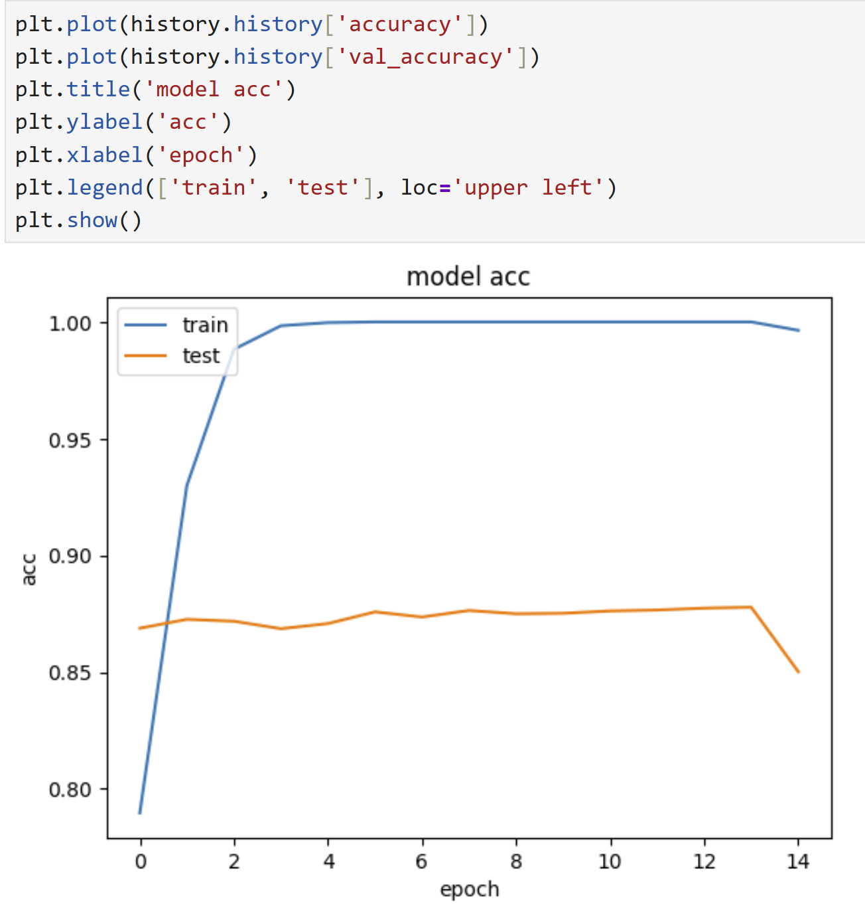
훈련과정에서 정확도와 손실함수

Slide 33
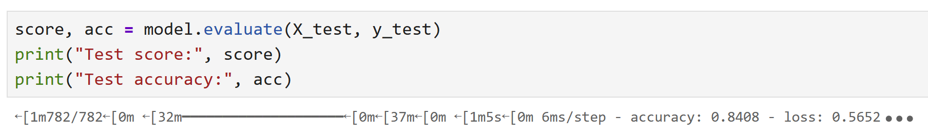
모델 평가
테스트 데이터를 사용한 정확도 : 84.08%
훈련 데이터를 사용한 정확도 : 99.98%

Slide 34
Lecture 15 IMDB 감성 분류를 위한 딥러닝 모델 성능 평가 (실습)

Slide 35
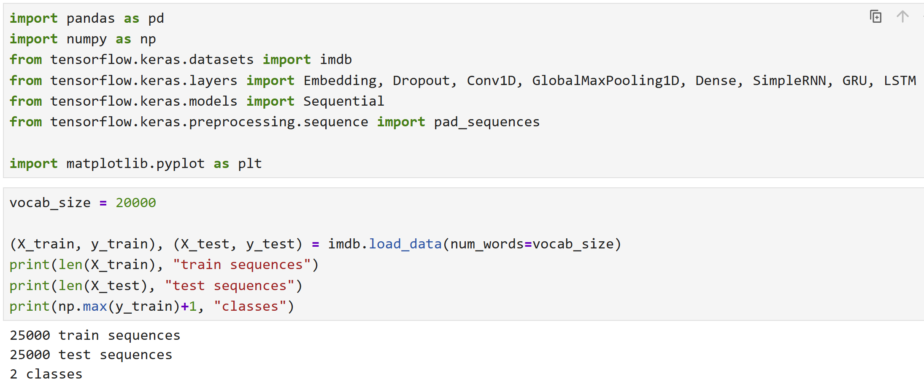
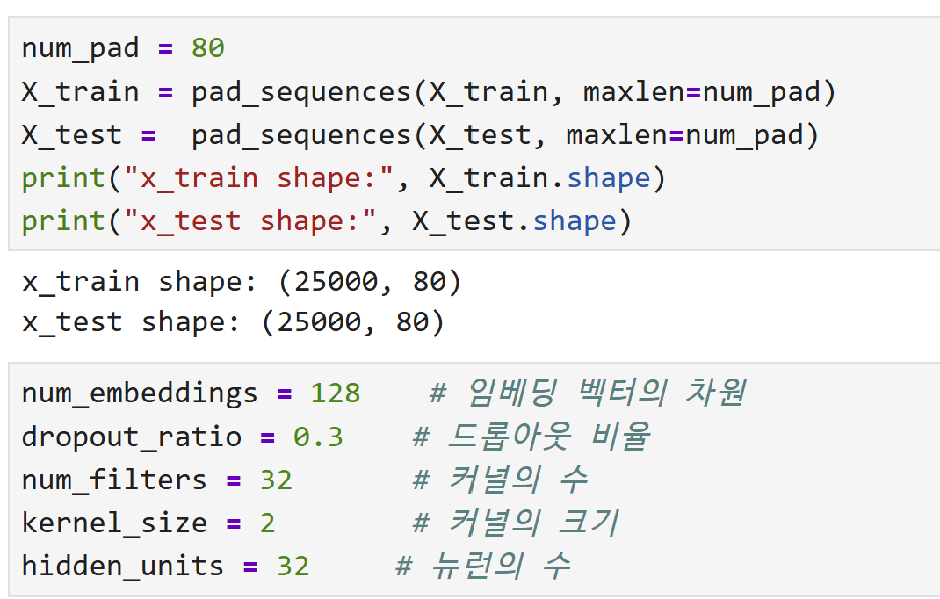
IMDB 영화 리뷰 감성분류 모델

Slide 36


분류를 위한 딥러닝 베이스라인 모델

Slide 37


여러 모델 훈련 과정

Slide 38


모델 컴파일과 훈련

Slide 39



여러 딥러닝 모델의 정확도 성능 비교

Slide 40
훈련/테스트 데이터 나누기
코랩용 작은 데이터 크기 = 5,000개
X_train = 4,000개
y_train = 4,000개
X_test = 1,000개
y_test = 1,000개
X_train은 모델 훈련과정에서 다시 8:2로 나눌 예정임

Slide 41


NSMC 데이터셋 감성분류 베이스라인 모델
CNN과 DNN에서
GlobalMaxPooling1D()를 사용하는
이유?
1개 리뷰 입력이 50x100으로 임베딩되고,
Dense()층에 입력하기 위해서 1차원으로
편편하게 만든다.
Fully Connected Layer (완전연결증이다.)

Slide 42

여러 딥러닝 모델을 한번에 코랩에서 실행하기 (트릭)
for name, model in models.items():
모델명과 모델이 호출된다.
histories[]에는 모델마다 훈련과정이
기록된어 훈련결과 그래프 작성에 다시
사용된다.
results[]에는 모델마다 훈련 이후,
즉, model.fit() 이후, 테스트과정의
정확도(accuracy), loss를 저장한다.

Slide 43


훈련과정의 손실함수와 정확도를 그림으로 그리자.
val_train 그려줘야 한다
참고로, model.fit()에서 validation 데이터도 훈련하므로, plt.plot(history.history[‘val_loss’],label=name)을 추가해 볼것.
plt.plot(history.history[‘val_acc’],label=name)

Slide 44





여러 모델의 손실 및 정확도 비교하기

Slide 45
실습 해보기 : 최적화 딥러닝 모델 찾고 성능 비교해보기
하이퍼파라미터 최적화 기법중에 Random Search : 모델을 다층으로 구성해 보자.
시도1) Dense() 층을 1~2개 추가한다.
시도2) SimpleRNN 층을 1~2개 추가한다.
시도3) LSTM 층을 1~2개 추가한다.
시도4) GRU 층을 1~2개 추가한다.
시도5) Pooling과 Conv1D 층을 1~2개 추가한다.

Slide 46
Lecture 16 RNN을 이용한 기계번역 : Seq2Seq 모델

Slide 47


Encoder-Decoder 모델: 영어-프랑스 기계번역 예제
인코더-디코더 모델은 '컨텍스트 벡터'라고 하는 벡터로 연결된 인코더와 디코더의 두 블록
신경 기계 번역에서 입력과 출력은 차례로 처리되는 일련의 단어이다.
작업: 입력으로 사용된 모든 영어 문장에 대한 프랑스어 번역을 예측
입력 : 영문구문 : "nice to meet you"
출력: 프랑스어 번역: "ravi de vous rencontrer"
두 블록의
내부 구조

Slide 48

인코더-디코더 모델: 인코더 모듈
인코더 부분은 LSTM 셀
'컨텍스트 벡터’
내부 상태가 디코더 부분으로 전달되어 대상 시퀀스를 생성
인코더 부분의 각 시간 단계의 출력은 모두 폐기
인코더의 마지막 상태는
디코더로 전달한다.
컨텍스트 벡터라고 한다.

Slide 49

인코더-디코더 모델: 디코더 모듈
전체 입력 시퀀스를 읽은 후 인코더는 내부 상태를 디코더에 전달하고 여기에서 출력 시퀀스의 예측이 시작
매 시간간격 마다 예측 단어/출력이 있다.
인코더의
마지막
내부 상태
인코더의 마지막 상태는 디코더로 전달한다.
컨텍스트 벡터라고 한다.

Slide 50


인코더의 훈련과 테스트 과정

Slide 51

디코더의 훈련(Train)과정 : Teacher Forcing
디코더 모델을 훈련하기 위해 "Teacher Forcing"이라는 기술을 사용한다.
이전 시간 단계의 실제 출력/토큰(예측된 출력/토큰이 아님)을 현재 시간 단계의 입력으로 제공합니다.
y1_pred은 ‘de’를 예측. y1_real은 ‘ravi’. 교사학습을 적용함

Slide 52

디코더의 테스트(Test)과정: Teacher Forcing 적용하지 않는다.

Slide 53

디코더의 테스트(Test)과정: Teacher Forcing 적용하지 않는다.
훈련된 모델에 따르면 테스트 시간의 예측 시퀀스는 "ravi de rencontrer rencontrer“
- 모델이 훈련이 충분하지 않아서, 테스트 과정에서 정확한 예측을 하지 못했다.

Slide 54

인코더-디코더 모델의 임베딩 층에 대하여
임베딩 레이어는 Word2Vec 임베딩처럼 사전 훈련되거나 모델 자체로 훈련될 수 있습니다

Slide 55

인코더-디코더 테스트 과정의 마지막 단계 가시화

Slide 56

(예제) 인코더-디코더: RNN 사용한 기계번역
소스의 벡터표현으로
디코더의 초기값으로 사용한다.
← 타켓 문장
초기 RNN
상태 벡터
(대부분 0)
입력 단어 임베딩 →
소스 문장 →
출력 단어
임베딩

Slide 57

(예제) 인코더-디코더에서 디코더 모듈의 분류기(Softmax)
신경망 분류기(neural classifiers) 및 언어 모델과 유사하게 분류 부분(즉, 텍스트의 벡터 표현에서 토큰 확률을 얻는 방법)에 대해 매우 간단한 방식으로 생각할 수 있습니다
context 벡터 h가 사이즈 d에서 V-vocabulary 크기로 바뀜
context 벡터 h가 사이즈 d에서 V-vocabulary 크기로 바뀜
다음 토큰을 위해서 확률 분포를 얻는다.
h: context 벡터 표현 (소스와
이전 기억상태)
소스와 과거 기억을 진행한다.
단어 임베딩(Word2Vec)
소스 문장
바로 이전 기억

Slide 58

(예시) 인코더-디코더 : 디코더 모듈의 분류기를 포함 훈련과정
인코더-디코더 모델 이전 컨텍스트가 주어진 다음 토큰의 확률 분포를 예측하도록 훈련한다. 크로스 엔트로피 손실 함수

Slide 59



(예시) 인코더-디코더의 텍스트 임베딩 : 벡트 크기=4인 경우
RNN 모델의 훈련 과정은 교사학습을 따라서 다음 단어를 예측한다. (Softmax로 분류한다.)
입력 텍스트는 정수 인코딩하고 word2vec 등 이용하여 임베딩하여 각 시간 마다 RNN 셀에 입력으로 사용된다.
RNN은 상태(h)를 업데이트 하면서 인코더 마지막 상태를 contex라고 한다. 이 예제에서는 벡터 크기가 4이다.
이후 디코드 <sos>를 통해서 RNN 언어모델로 훈련한다.
인코더의 정보들의
압축된 벡터

Slide 60

신경망 기계 번역
기계번역에 사용하는 데이터 사이트 (Corpus with two or more languages in parallel)
http://www.manythings.org/anki
다운로드 : kor-eng.zip 및 압출 풀면 kor.txt 파일을 얻는다.

Slide 61



신경망 기계번역 (Neural Machine Translation)

Slide 62



Read Data

Slide 63


마침표를 제거

Slide 64



(2) 텍스트를 시퀀스로 변환(Text to Sequence Conversion)
한국어 문장의 최대 길이는 15이고 영어는 20이다.

Slide 65


Tokenizer() 사용하여 텍스트를 벡터화
Tokenizer() 사용하여 텍스트를 벡터화
즉 문장을 정수 시퀀스로 변환한다.
다음 모든 시퀀스의 길이를 동일하게 하기 위해 패딩(padding)을 적용하여 0으로 채운다.

Slide 66




주어긴 길이로 문장 시퀀스를 만드는 함수를 정의

Slide 67




모델 설계하자

Slide 68



훈련과정 손실 함수 및 과적합 여부

Slide 69
Lecture 17 한글-영어 번역을 위한 신경망기계번역 모델 (실습)

Slide 70

신경망 기계번역(Neural Machine Translation)
RNN 기반 인코더-디코더 아키텍처가 있는 NMT의 그림

Slide 71


kor-eng.txt 데이터셋 불러오기
영어-한글 번역 데이터로 ‘cc’는 필요없어서 제외한다.

Slide 72



텍스트 전처리 (구둣점 제거, 소문자, 불용어 처리)
이제, 패디을 하기 위해서 각 문자의 길이를 그려보자.
리뷰 문장 길이는 20개 정도이다.
string을 이용해서 구굿점을 제거한다.
영어 대문자를 소문자로.

Slide 73


토큰화와 정수인코딩 그리고 패딩을 하자.
한영 토큰화는
케라스를 이용한다.
국어 문장의 최대 길이는 15이고 영어는 20이다.

Slide 74



정수인코딩 BoW와 패딩 후 훈련/테스트 데이터 나누기
kor
단어가방
7949개
eng
단어가방
3180개
각 kor, eng 단어를 정수인코딩함
인코딩은 word2vec 처럼 임베딩한다.
임베딩 차원은 20이다.

Slide 75

인코더-디코더 모델

Slide 76





훈련과정의 모델 최적화 과정

Slide 77
Lecture 18 RNN 모델 기반의 어텐션 메커니즘 소개

Slide 78

Why do we need Attention?
인코더-디코더 모델의 문제점은 컨텍스트 벡터의 고정된 크기이기 때문이다.
인코더는 전체 소스 문장을 단일 벡터인 컨텍스트로 압축하는데, 병목 현상을 유발한다.
디코더의 경우, 각 생성 단계에서 소스의 다른 부분이 더 유용할 수 있는데, 컨텍스트만 본다.

Slide 79

어텐션(Attention)
Attention: 입력의 다른 부분에 중요한 정보인지를 집중하도록 한다.
고정된 표현 문제(fixed representation problem)를 해결함.
각 디코더 단계에서 어떤 소스 부분이 더 중요한지 결정
인코더는 전체 소스를 단일 벡터로 압축할 필요가 없다.
인코더-디코더 모델
어텐션 메커니즘

Slide 80

어텐션 메커니즘
어텐션 메커니즘 간략 설명
인코더의 입력 벡터(V)를 디코더에서 Query로 유사도들 계산한다.
이 정규화된 유사도를 각 벡터에 곱해 중요한 정보에 집중(attending)할 수 있도록 한다.
가중치가 반영된 Attention value와 디코더 출력을 합처서 분류기에 입력으로 사용한다.

Slide 81




Seq2Seq+어텐션 모델에서 Query, Key, Value 자료형 이해
어텐션 값(Attention Value) 구하기
Q = Query : t 시점의 디코더 셀에서의 은닉 상태
K = Keys : 모든 시점의 인코더 셀의 은닉 상태들
V = Values : 모든 시점의 인코더 셀의 은닉 상태들
Key와 Value는 같은 값이 맞다.
다만 Key는 가중치를 계산하기 위해 사용되며, Value는 계산된 가중치가 반영되는 값이다.

Slide 82



어텐션 메커니즘
어텐션 값(Attention Value) 구하기
소프트맥스 함수로 정규화 된 유사도값을 인코더의 각 은닉 상태에 곱해준다.
그리고 이를 모두 더해준다. 이를 어텐션 값(Attention Value)이라고 한다.
Seq2Seq + Attention에서는 이 값을 컨텍스트 벡터(Context Vector)라고도 부른다.

Slide 83


어텐션 기반의 Transformer 모델 소개
Transformer 모델은 시퀀스-투-시퀀스 언어 모델링 분야의 표준 모델이다.
이 모델은 2017년에 "Attention is All You Need“ 논문 제목으로 발표되었다.
오로지 어텐션 메커니즘에만 기반하여, 순환 신경망이나 합성곱 신경망 없이 작동한다.
기존 모델보다 훨씬 더 빠른 학습 속도와 더 높은 번역 품질을 제공한다.

Slide 84
RNN 기반 인코더-디코어 모델에서 임베딩의 장단점
NLP에서 RNN은 입력 텍스트 각각의 순서를 자동으로 유지한다. (RNN의 장점이다.)
즉, RNN은 단어 입력을 순차적으로 받으므로 각 단어의 위치 정보을 가질 수 있었기 때문.
트랜스포머의 경우, 입력을 병렬로 받으므로 위치에 대한 별도의 순서 정보를 다룰 필요가 있다.
그래서 Positional Encoding이 도입이 필요했다.
트랜스로머 모델은 병렬처리 가능
RNN 기반 NLP모델은 순차처리
LSTM
LSTM
LSTM
LSTM
Encoders
Positional Encoding
embedding
embedding
embedding
embedding
embedding
embedding
embedding
embedding
I
am
a
student
I
am
a
student

Slide 85

트랜스포머의 Embedding과 Positional Encoding
트랜스포머도 다른 딥러닝 모델과 마찬가지로 Embedding layer를 사용한다.
인코더-디코더 모델 기반의 어텐션의 각 모듀은 여전히 RNN을 사용하고 있어서 순서가 병목을 발생하는 단점이 있다.
이 단점은 포지션널 인코딩을 도입으로 순서가 없이 병렬처리가 가능한 트랜스포머 모델이 나왔다.
즉, 임베딩 아래층에 Positional Encoding을 도입하였다.

Slide 86






트랜스포머 모델에서 포지션널 인코딩 이해
텍스트 입력의 병렬처리를 위한 포지셔널 인코딩
문장 길이
$임$베딩 차원=128
위치정보는 사인과 코사인 함수를 이용한다.
문장 길이=50
$pos$는 입력 문장에서의 임베딩 벡터의 위치
$i$는 임베딩 벡터, $d_{model}$은 임베딩 벡터의 차원

Slide 87

1) 인코더 셀프어텐션 메커니즘
‘The animal didn’t cross the street because it was too tired.’
셀프 어텐션은 입력 문장 내의 단어들끼리 유사도를 구하므로서 그것(it)이 동물(animal)과 연관되었을 확률이 높다는 것을 찾아낸다.
Notes:
https://medium.com/@joealato/attention-in-nlp-734c6fa9d983

Slide 88


트랜스포머의 어텐션 메커니즘 이해
트랜스포머는 총 세 종류의 어텐션이 존재.
Self-Attention은 Q = K = V인 경우이다.
Query = Key = Value
Query = Key = Value
Query : Decoder 벡터
Key, Value : Encoder 벡터

Slide 89


인코더 모듈에는 멀티헤드 셀프 Self-Attention과 FFNN이 있다.
인코더-디코더에는 멀티헤드 셀프어텐션과 피드포워드 신경망(FFN)이 있다.
인코더의 셀프어텐션은 6개 층(num_layers = 6)

Slide 90


1)멀티헤드 셀프어텐션: Attention Score
어텐션 스코어(score) 계산: 입력 벡터에서 가중치 행렬 곱으로 Q, K, V 벡터를 얻고 수행.
Scaled dot product Attention을 스코어 연산
웨이트(W)는 신경망 훈련 최적화 한다.
Q = Querys : 모든 시점의 디코더 셀에서의 은닉 상태들
K = Keys : 모든 시점의 인코더 셀의 은닉 상태들
V = Values : 모든 시점의 인코더 셀의 은닉 상태들
64
512
64
64
Notes:
https://medium.com/@joealato/attention-in-nlp-734c6fa9d983

Slide 91


1)멀티헤드 셀프어텐션: Attention Value
Attention Value (V)는 Q와 K로 부터 Attention Score를 먼저 구하고, Softmax를 통해서 구한다.
Notes:
https://medium.com/@joealato/attention-in-nlp-734c6fa9d983

Slide 92



1)멀티헤드 셀프어텐션: 행렬 계산해야 함
실제로 이 연산은 벡터 간 연산이 아니라 행렬 연산으로 이루어진다.
셀프 어텐션의 최종 결과
Notes:
https://medium.com/@joealato/attention-in-nlp-734c6fa9d983

Slide 93




1)멀티헤드 셀프어텐션 : Multi-Head
트랜스포머는 병렬 수행한다.
이를 집단 지성, 다수의 머리를 이용한다고 하여 Multi-Head Attention이라고 부른다.
이렇게 얻은 8개의 결과를 다시 전부 연결한다.
=
8개
$$d_{model}$$
64
Notes:
https://medium.com/@joealato/attention-in-nlp-734c6fa9d983

Slide 94


1)멀티헤드 셀프어텐션 : Pad Masking
패드 마스킹(Masking) : 어텐션을 수행할 때, Key에 해당하는 문장에 <pad>가 있는 경우
단어 <pad>는 사실 실제 단어가 아니라 문장의 길이를 맞춰주는 용도
어텐션 스코어를 계산하는 일에는 불필요하므로 이를 마스킹(Masking)한다.
Notes:
https://medium.com/@joealato/attention-in-nlp-734c6fa9d983

Slide 95



인코더 모듈 : 피드 포워드 신경망
포지션 와이즈 피드 포워드 신경망은 단순 피드 포워드 신경망이다.
은닉층에서는 활성화 함수로 ReLU 함수를 사용한다.
$d_{ff}$는 피드 포워드 신경망의 은닉층의 크기로 논문에서는 2,048이 사용되었다.
Notes:
https://medium.com/@joealato/attention-in-nlp-734c6fa9d983

Slide 96








인코더 모듈 : 잔차연결과 Layer Normalization
Add: 잔차연결(Residual Connection)
어떤 연산을 한 결과를 연산의 입력과 다시 더해주는 것을 말한다.
트랜스포머의 경우 서브층의 연산 결과를 입력과 다시 더해준다.
Norm = Layer Normalization은 텐서의 마지막 차원에 대해서 평균과 분산을 구한다.
$\text{μ}$와 $\text{σ}$는 각각 평균과 표준편차를 의미하는 기호이다.
잔차연결
층 정규화(Norm)
$$H\left(x\right)=x+Multi\text{−}head Attention(x)$$
${\text{μ}}_{1}$, ${\text{σ}}_{1}$
${\text{μ}}_{2}$, ${\text{σ}}_{2}$
${\text{μ}}_{3}$, ${\text{σ}}_{3}$
${\text{μ}}_{4}$, ${\text{σ}}_{4}$
(1, 4, d_model)

Slide 97


인코더에서 디코로로 정보 전달
인코더-디코더 출력전달 과정
총 num_layers(6회)의 인코더 연산을 한 후, 마지막 인코더의 출력이 디코더로 전달된다.
디코더는 인코더의 출력을 전달받아서 다시 num_layers(6회)의 연산을 한다.
Notes:
https://medium.com/@joealato/attention-in-nlp-734c6fa9d983

Slide 98


트랜스포머 디코더 모듈과 인코더 모듈의 차이점
트랜스포머 디코더에서 이루어지는 인코더-디코더 어텐션은 Q와 K, V는 다르다.
디코더 훈련과정에서 셀프-어텐션을 할 때, 다음 단어를 이미 알고있다는 가정 하에 어텐션을 해서는 안된다.
Q는 디코더의 벡터인 반면, K, V는 인코더의 벡터이다.
테스트 단계에는 디코더가 단어를 1개씩 생성해내야 한다.
Notes:
https://medium.com/@joealato/attention-in-nlp-734c6fa9d983

Slide 99
Summary
신경망기계번역을 위한 Encoder-Decoder 모델은 RNN을 사용한다.
Encoder-Decoder 모델이 Context 한계를 이해하였다.
Encoder-Decoder 모델 기반 어텐션 메커니즘의 장점으로 Context 한계를 극복하였다.
트랜스포머 모델은 거대언어모데(LLM)을 잘 표현할 수 있다.
인코더 디코더에 RNN 대신 어텐션 메커니즘을 사용한 것은 트랜스포머 모델이다.

Slide 100

감사합니다.
TRUST
KISTI
Korea Institute of Science
and Technology Information

